Slide 1
Opis analizowanego zadania
Naszym celem jest stworzenie programu mającego za zadanie znalezienie optymalnej drogi z punktu A do punktu B za pomocą komunikacji miejskiej oraz poruszania się pieszo na terenie miasta Gdańsk. Problem który będziemy rozważać jest fragmentem dyscypliny optymalizacji matematycznej. Korzystać będziemy z gotowego rozkładu jazdy autobusów MPK oraz średniej prędkości przemieszczania się człowieka na nogach po miejskim terenie. W celu wyznaczenia optymalnego rozwiązania zastosujemy algorytm A*.

Slide 2
Parametry, zależności, opcje
Jako parametry nasz program będzie potrzebował podania przystanka początkowego oraz końcowego oraz wybrania opcji dotyczącej występowania przesiadek na wyznaczonej trasie.Włączona opcja unikaj przesiadek wyznaczy trasę z punktu A do B wykorzystując jedynie jedna linie komunikacji, zaś wyłączona znajdzie po prostu najbardziej optymalne rozwiązanie.

Slide 3
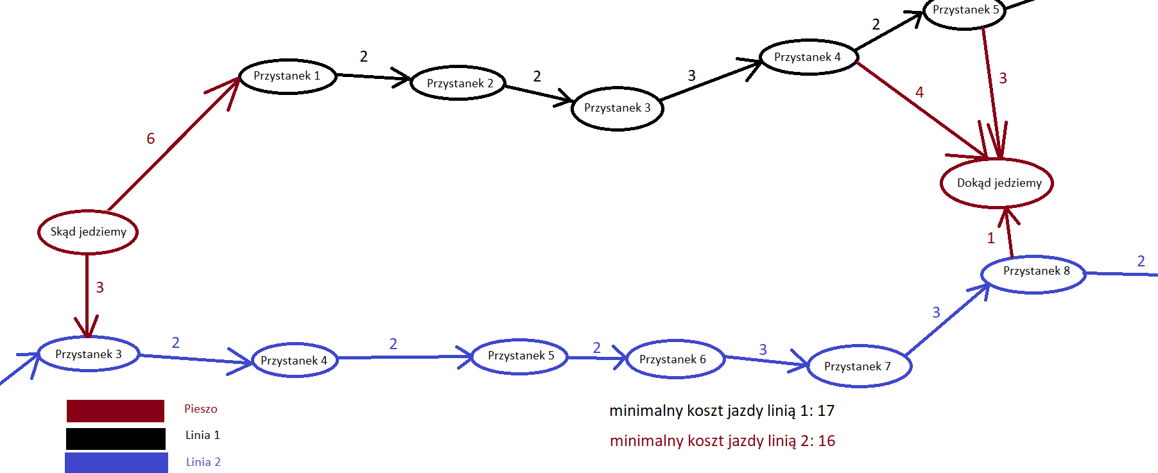

Slide 4
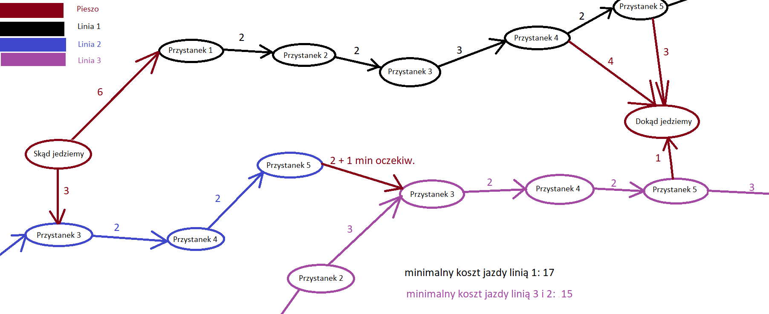

Slide 5
Model matematyczny
Funkcja celu: f(x) = ∑x(i) - minimum, gdzie: x(i) - czas potrzebny, aby dotrzeć do i-tego wierzchołka grafu
Stan - rozważany aktualnie wierzchołek grafu (przystanek)
Decyzja - wybór następnego wierzchołka grafu (przystanku)
W każdym kroku algorytm wybiera węzeł z najniższą wartością f, gdzie:
f = g + h
g - całkowity koszt z punktu startowego do rozważanego węzła grafu (przystanku)
h - przybliżony całkowity koszt z rozważanego węzła grafu (przystanku) do punktu docelowego. Jest to tak zwana heurystyka. W naszym przypadku będziemy liczyć tę wartość jako odległość Euklidesowa.
Ograniczenia: Mimo tego, że A* jest najlepszym algorytmem szukającym najlepszą ścieżkę, nie zawsze ją znajduje ze względu na wykorzystanie heurystyki czy innych przybliżeń zastosowanych do obliczenia wartości h.

